Slide 1
AutoCAD 2012 Kurs: Principi CAAD-a, Predavanje 5 Univerzitet u Beogradu, Arhitektonski fakultet
Organizacija lista za štampu - Layout
Šrafiranje
Kotiranje
Natpisi
Zadatak 05
Primeri
Dr Mirjana Devetakovic
Beograd, 2012

Slide 2
> Principi
Princip 01: Dinamičan razvoj CAAD-a
Princip 08: Objektno orijentisani CAAD
Princip 02: Približavanje korisniku
Princip 09: BIM
Princip 03: Slika kao sredstvo saopštavanja arhitektonske ideje
Princip 10: Integrisano projektovanje
Princip 04: Preciznost i brzina
Princip 11: Interoperabilnost
Princip 05: Crtež kao document i sredstvo saopštavanja arhitektonske ideje
Princip 12: NURBS modeliranje
Princip 13: Matematičko definisanje kompleksne forme
Princip 06: Efikasnost u izmenama tokom procesa projektovanja
Princip 14: Parametarsko modeliranje
Princip 07: Model kao sistem informacija i sredstvo saopštavanja arhitektonske ideje
Princip 15: Fabrikacija

Slide 3
> Struktura crteža , Layer-i

Slide 4
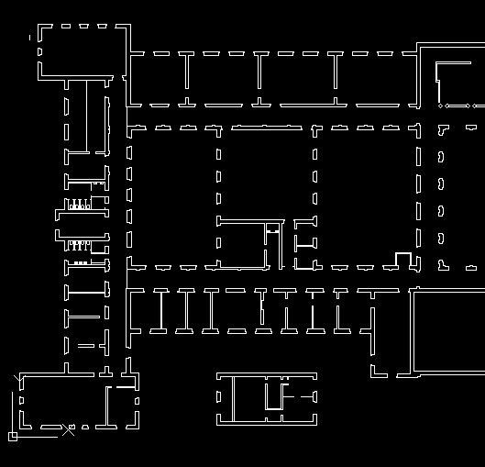
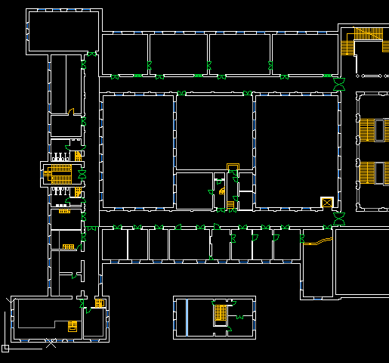
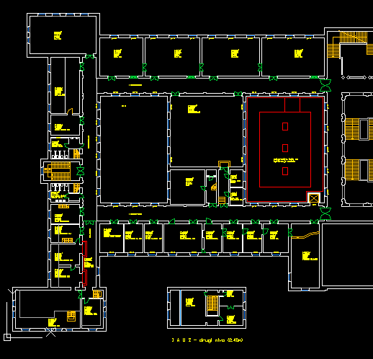
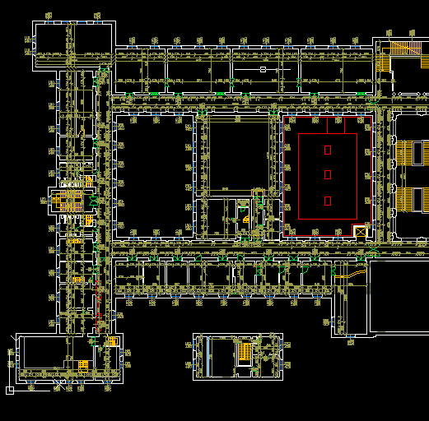
> Layers slojevi crteža
Osobine layer-a
Uključen-isključen (On-off)
Zamrznut (frozen-thow)
Boja
Tip linije
Transparentnost
Stil štampanja
Tip linije
Debljina linije
Ponašanje u određenom prikazu
...

Slide 5
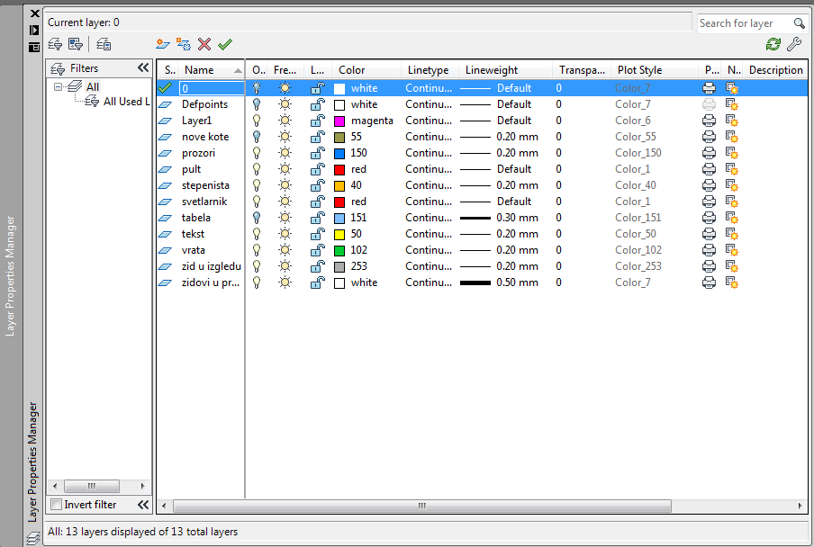
> Layer Properties Manager

Slide 10
> Organizacija lista - Layout

Slide 11
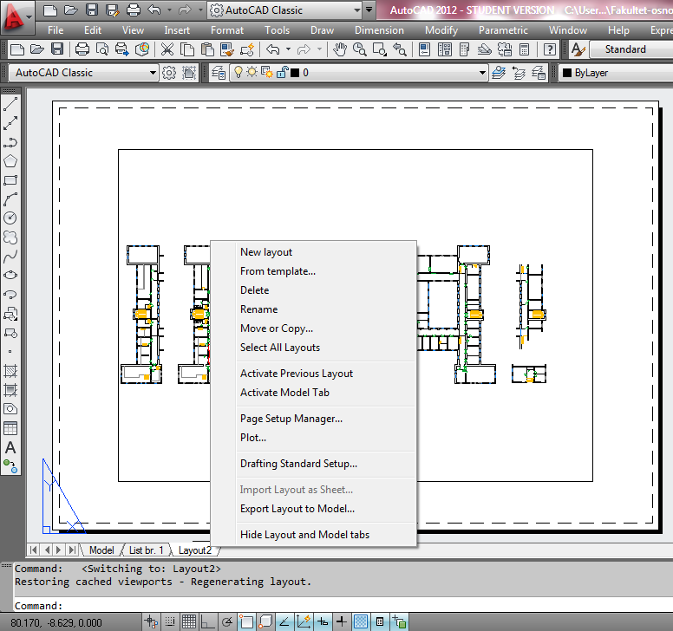
> Layout

Slide 12
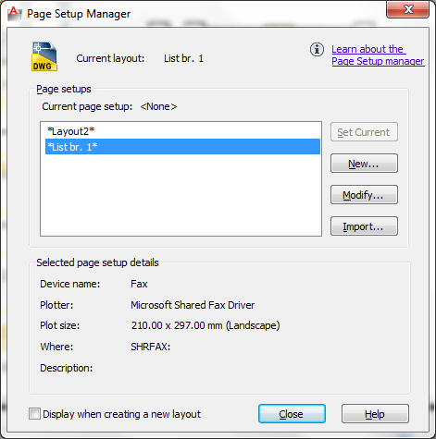
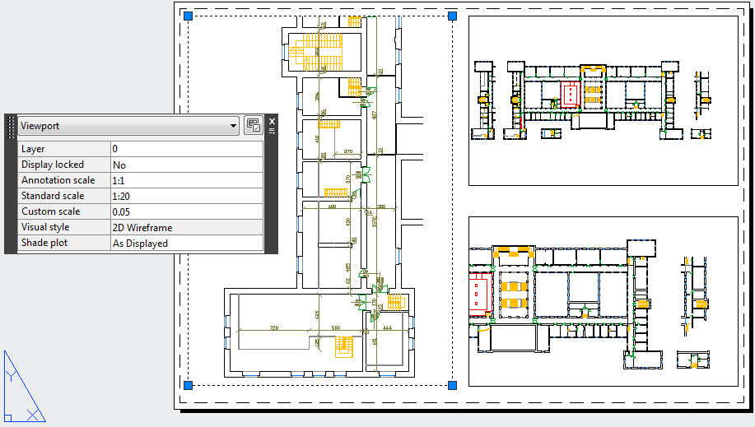
> Layout

Slide 13
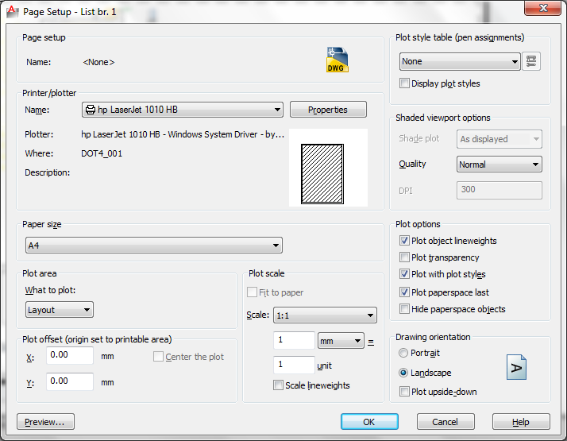
> Osobine stranice Page Setup
Izbor printera
Format stranice
Šta će se štampati
Razmera
Stil štampanja

Slide 14
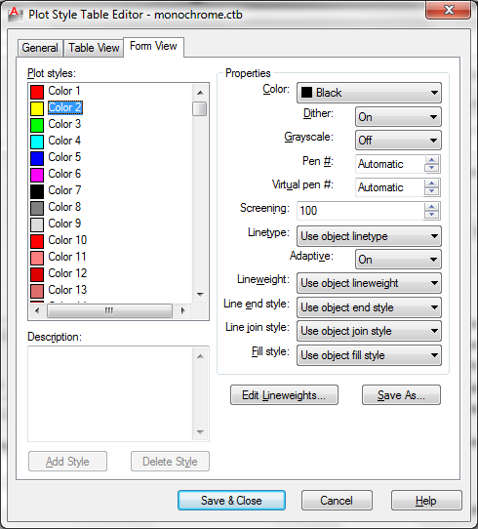
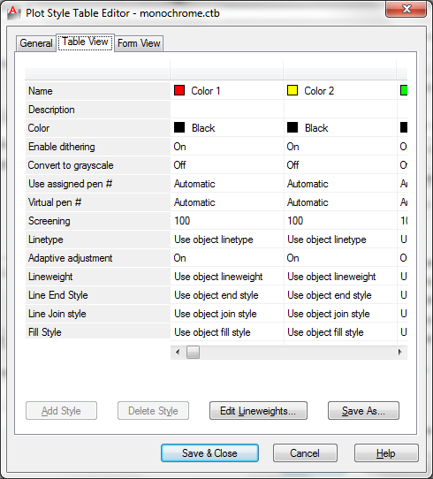
> CTB Style (color table based)

Slide 15
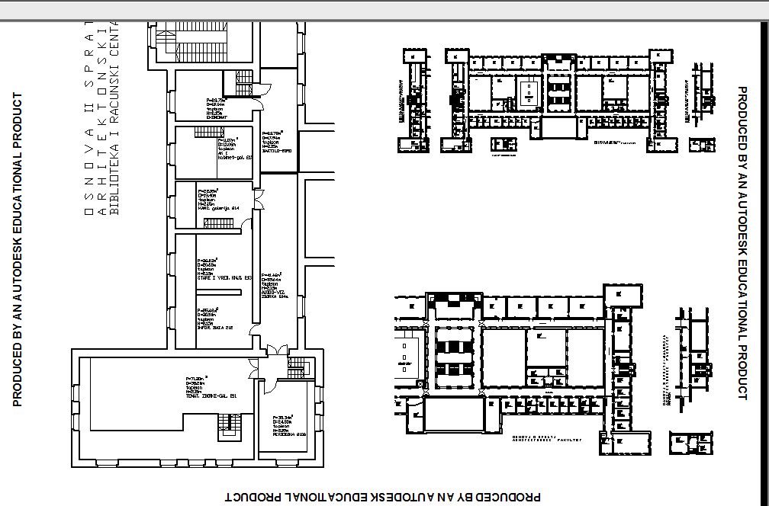
Problem sa debljinom linije kod zidova!!!
Nepotrebni natpisi
...
> Preview 01

Slide 16
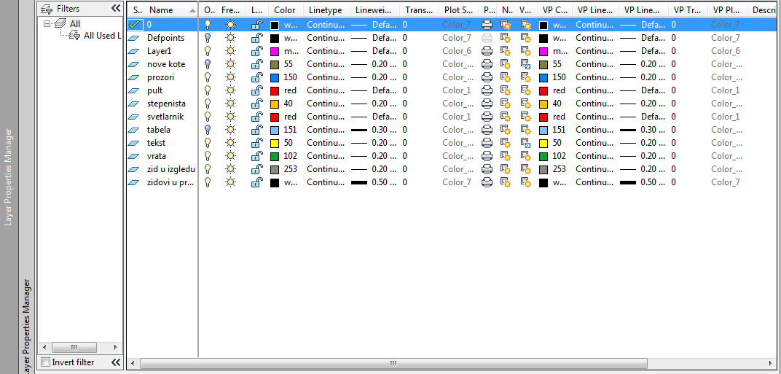
> Kontrola osobina Layer-a u pojedinačnim prikazima
VP ...

Slide 17
> Preview 02

Slide 18
> Šrafure, tekstovi i kote
(Annotation scale)

Slide 19
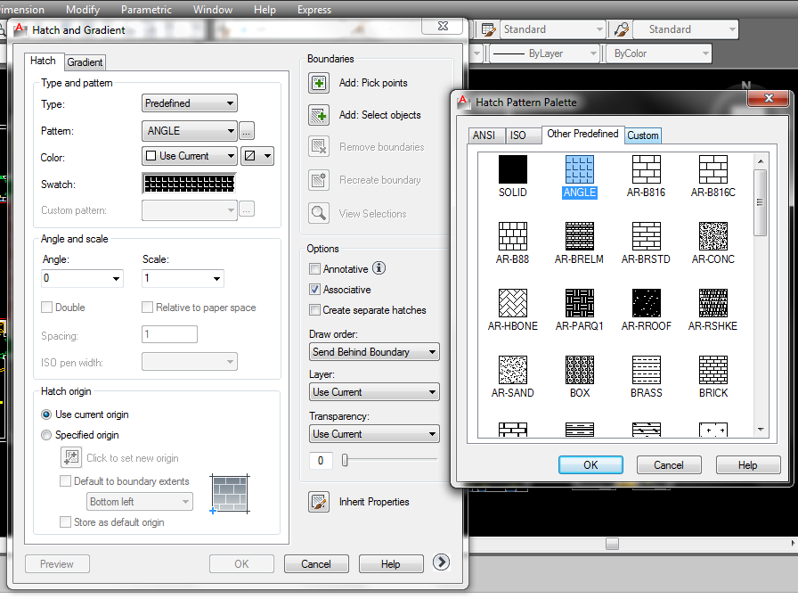
> Šrafure

Slide 20
> Stil teksta

Slide 21
> Kotiranje

Slide 22
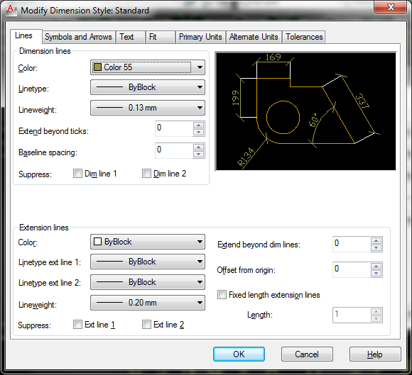
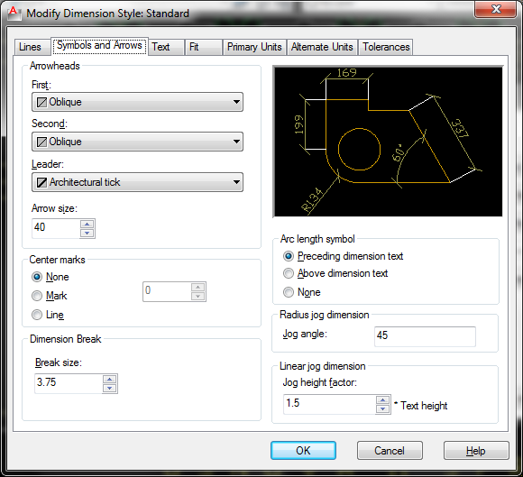
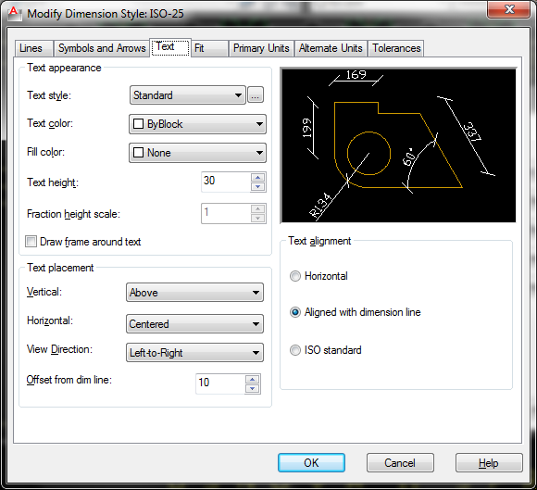
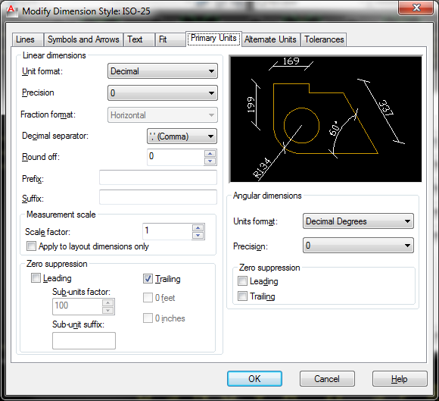
> Stil kotiranja

Slide 23
> Annotation scale

Slide 24
> Annotation scale

Slide 25
> Zadatak 05

Slide 26
> Zadatak
Zadatak 05 – Svetionik: osnove,presek, izgledi
Na jednom listu A4 formata prikazati projekat svetionika sa predmeta Elementi projektovanja. Za organizaciju lista koristiti predložak iz izabranog časopisa. U forumu postaviti prikaz ovog lista i koršćenog predloška u .jpg formatu, kao i .pdf datoteku. Odštampan list predati na času 6. aprila.
Svaki zadatak nosi do 10 poena. Procenat koji će neki zadatak imati u ukupnom broju poena predviđenom za kvalitet redovnog rada, biće određen naknadno.

Slide 27
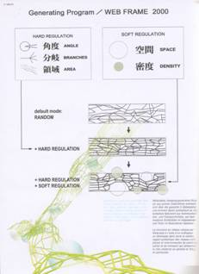
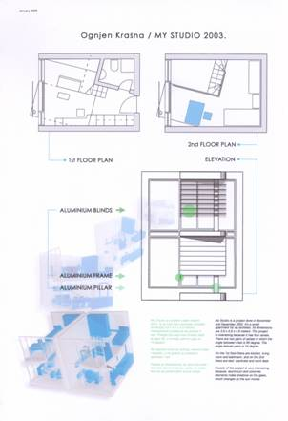

Slide 28
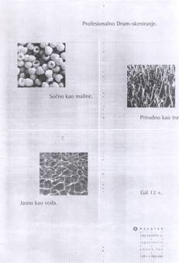
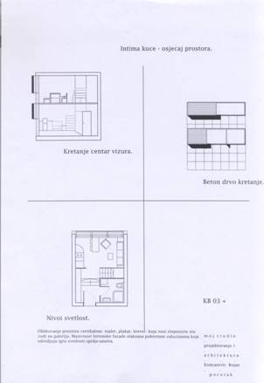

Slide 29
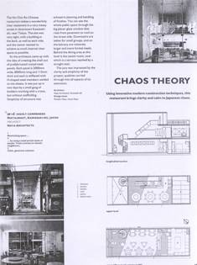
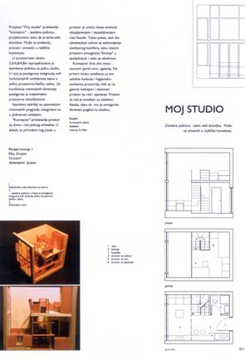

Slide 30
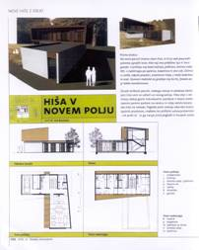
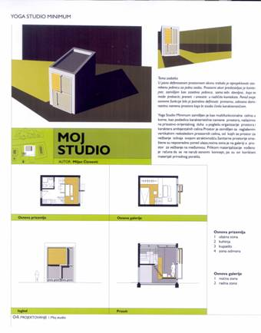

Slide 31
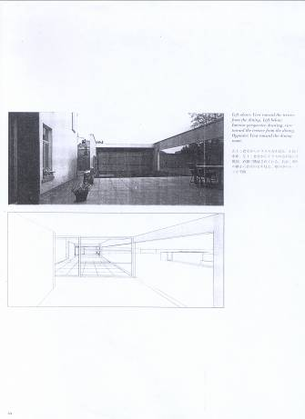
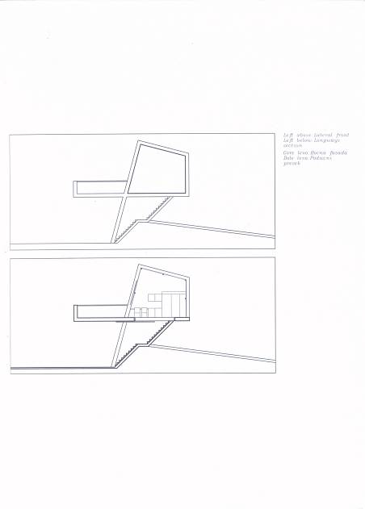

Slide 32
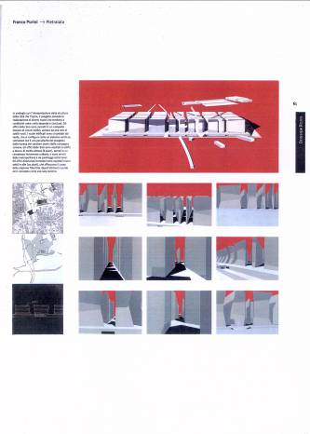
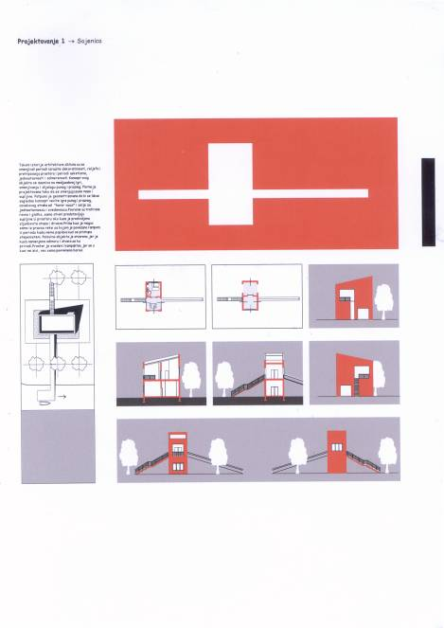

Slide 33
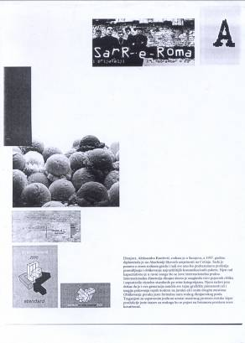
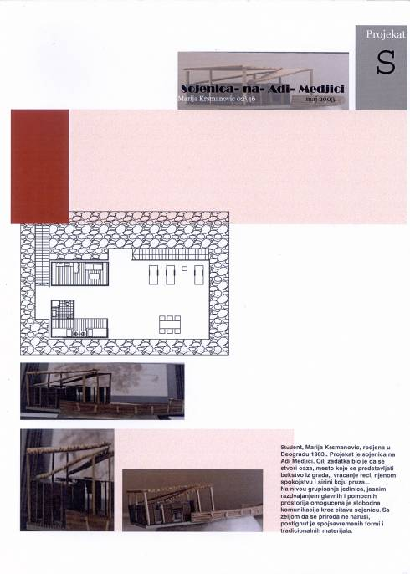

Slide 34
!

Slide 35
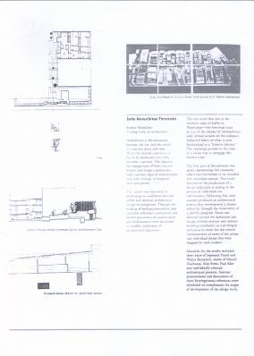
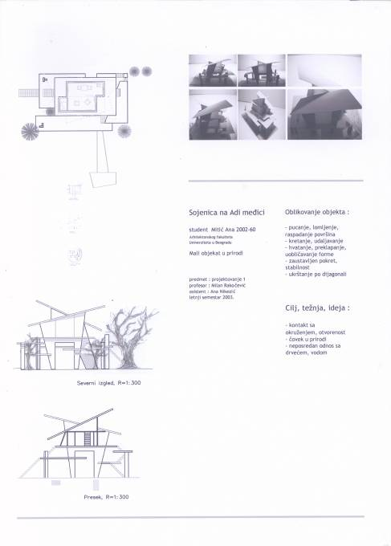
!

Slide 36
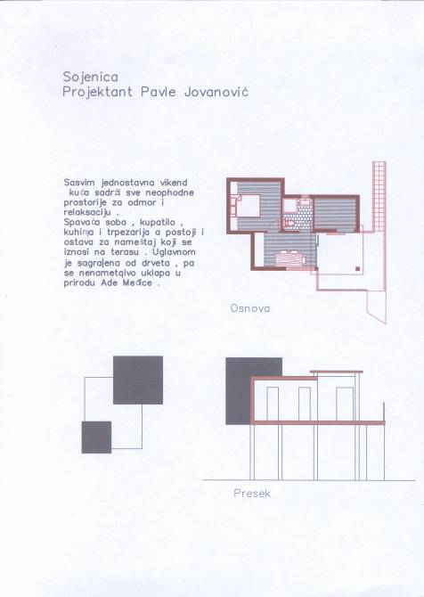
!

Slide 37
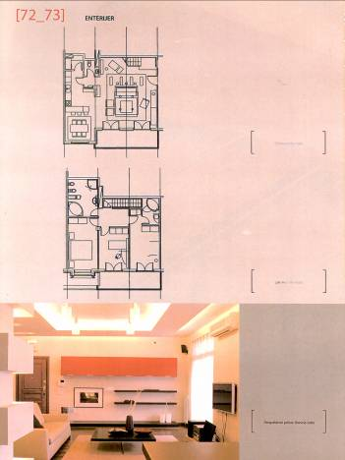
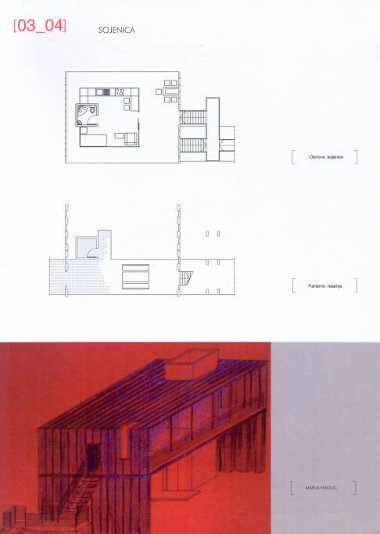
!

Slide 38
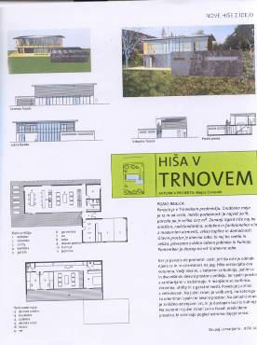
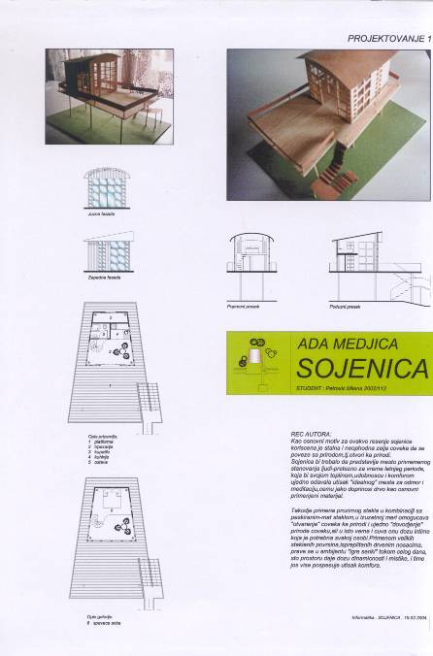
!

Slide 39
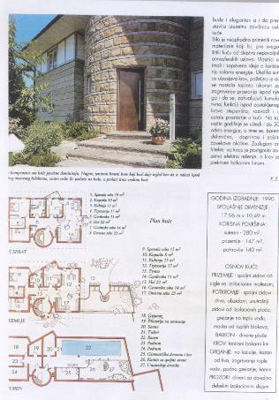
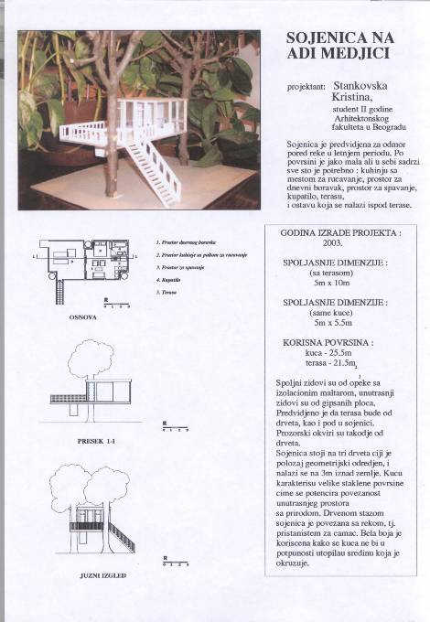
!

Slide 40
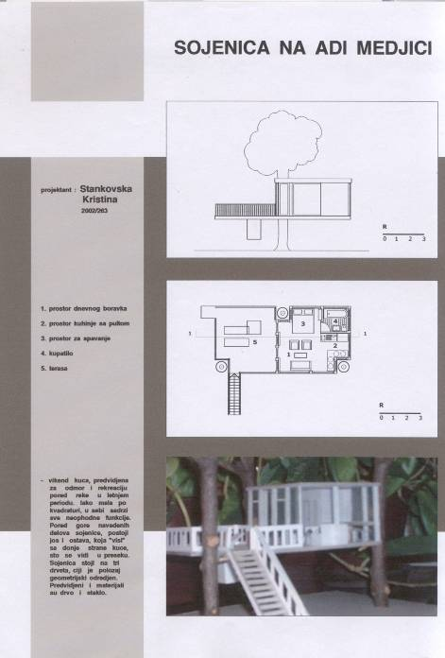
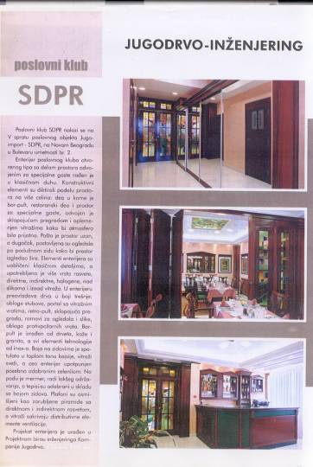
!

Slide 41
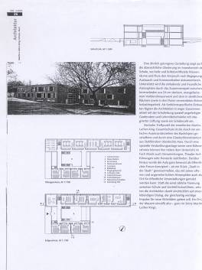
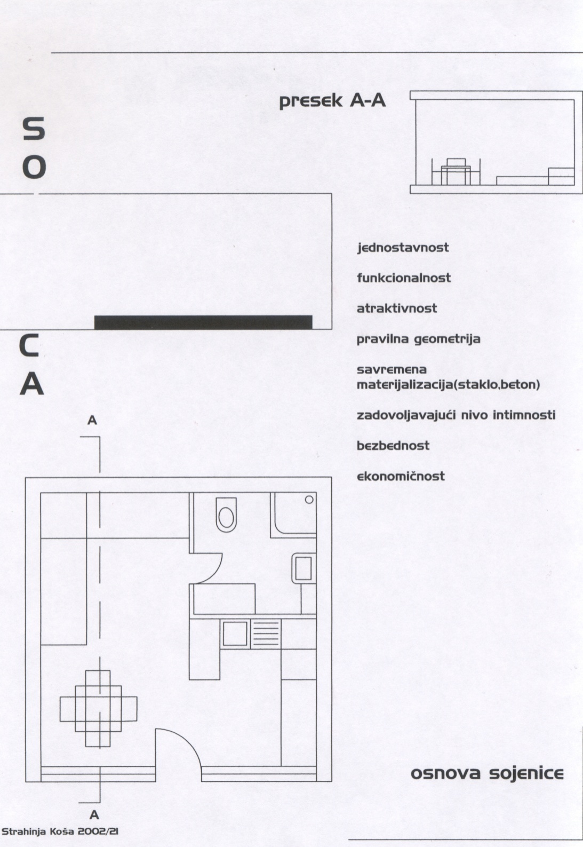
!

Slide 42
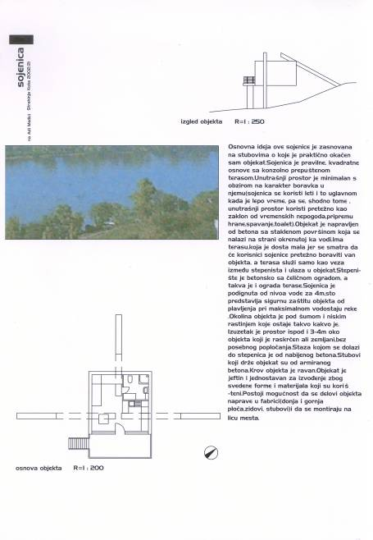

Slide 43
2012

